Slide 1


Introdução
à seção

Slide 2
Como posso dar movimento a minha página?
Como colocar animações?
Gostaria que aquele botão modifique algo na página!

Slide 3
DOM

Slide 4
DOM
Introdução

Slide 5

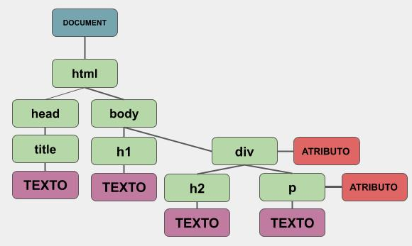
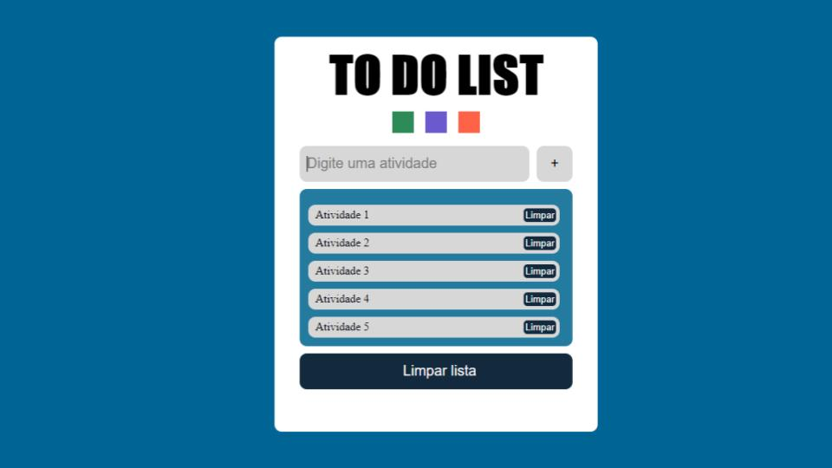
O que é o DOM?
Document Object Model
“Plataforma e interface de linguagem neutra que permite que programas e scripts acessem e atualizem dinamicamente o conteúdo, a estrutura e o estilo de um documento."
DOM

Slide 6
Por que usar o DOM?
Infinitas possibilidades
Aplicações que são customizáveis pelo usuário;
Mudar o layout da página sem que
seja necessário atualização;
Atualizar os dados da página sem que seja necessário atualização;
Arrastar, mover, adicionar e excluir elementos.

Slide 7
Teoria do DOM
Acessar elementos
Manipulação
DOM
Introdução

Slide 8
Árvore
DOM

Slide 9
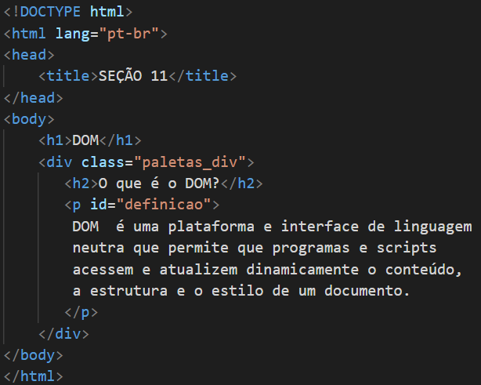
ÁRVORE
DOM
DOCUMENT
html
head
body
title
h1
div
ATRIBUTO
TEXTO
TEXTO
h2
p
ATRIBUTO
TEXTO
TEXTO

Slide 10
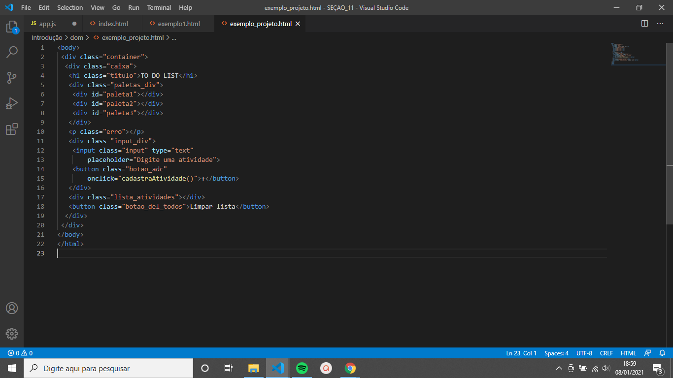
body
div
atr
atr
div
atr
h1
atr
div
p
atr
div
div
button
texto
div
div
div
input
button
atr
texto
atr
atr
atr
atr
texto

Slide 11
Acessando
elementos

Slide 12
Por que precisamos
acessar elementos?

Slide 13
Métodos de acesso
getElementById()
getElementsByClassName()
getElementsByTagName()
querySelector()
Link

Slide 14
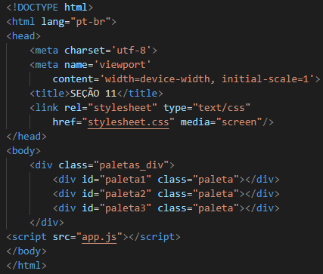
Exemplo base

Slide 15
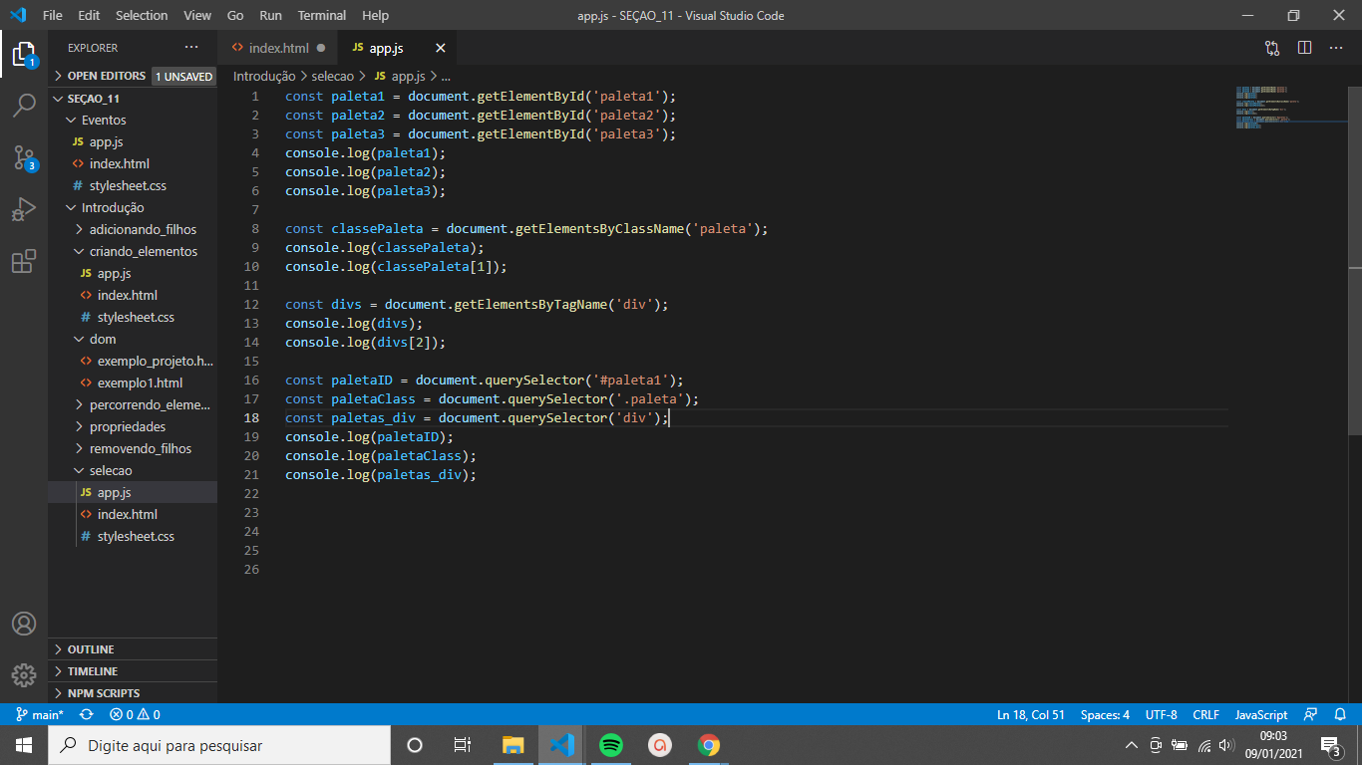
getElementById()
Acessa elemento pelo ID
elemento = document.getElementById(‘id’);

Slide 16
getElementsByClassName()
Acessa elementos pela classe
elemento = document.getElementsByClassName(‘classe’);

Slide 17
getElementsByTagName()
Acessa os elementos pela Tag
elemento = document.getElementsByTagName(‘tag’);

Slide 18
querySelector()
Acessa os elementos pelo seletor
elemento = document.querySelector(‘#id);
elemento = document.querySelector(‘.classe’);
elemento = document.querySelector(‘tag’);

Slide 19
Métodos de seleção
getElementById()
getElementsByClassName()
getElementsByTagName()
querySelector()

Slide 20
Percorrendo
o DOM

Slide 21
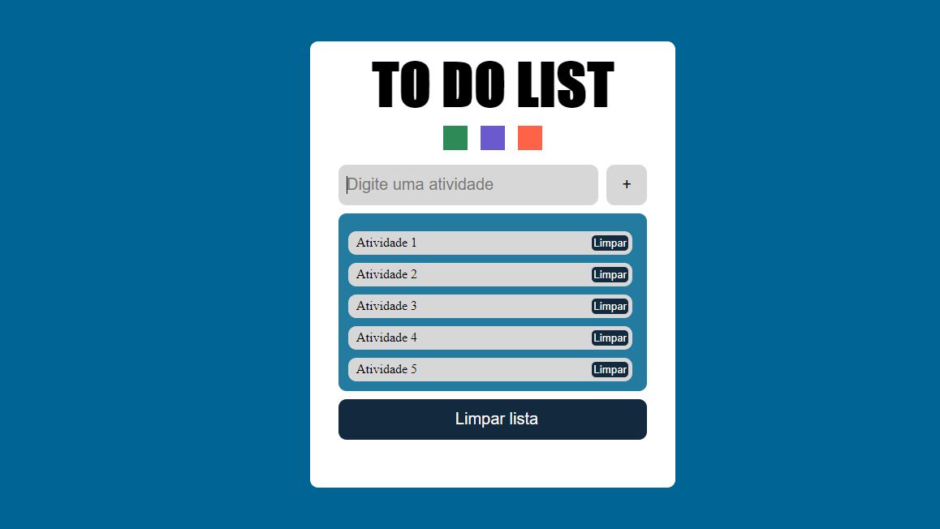

Slide 22
Propriedades para percorrer o DOM
parentNode()
children()
firstElementChild()
lastElementChild()
previousElementSibling()
nextElementSibling()

Slide 23
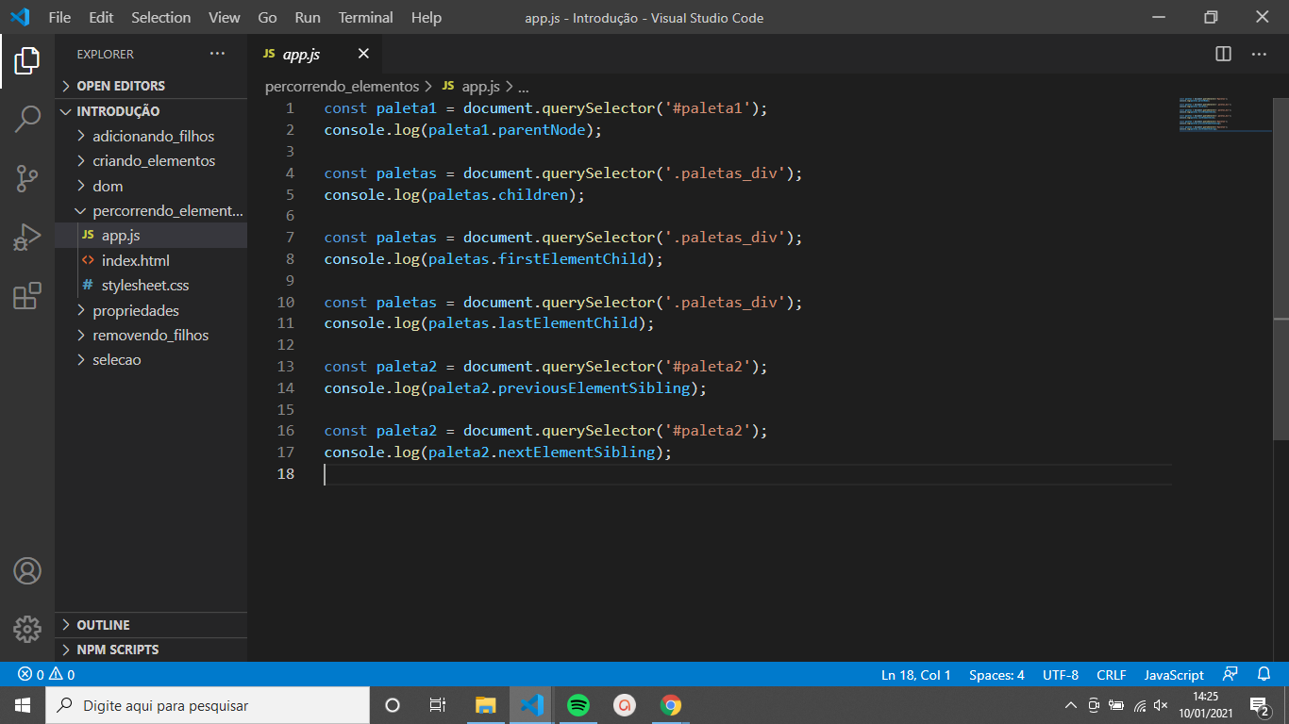
parentNode
Retorna o elemento pai
elemento = no.parentNode;

Slide 24
children
Retorna os elementos filhos
elemento = no.children;

Slide 25
firstElementChild
Retorna o primeiro elemento filho
elemento = no.firstElementChild;

Slide 26
lastElementChild
Retorna o elemento elemento filho
elemento = no.lastElementChild;

Slide 27
previousElementSibling
e nextElementSibling
Retorna os elemento irmãos
elemento = no.previousElementSibling;
elemento = no.nextElementSibling;

Slide 28
Percorrendo
o DOM

Slide 29
Criando elementos

Slide 30
Exemplo base

Slide 31
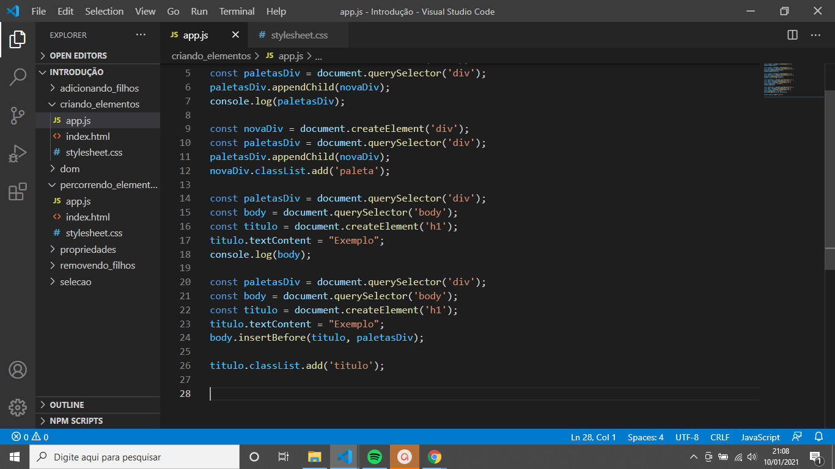
createElement
Cria um novo elemento
novoElemento = document.createElement(‘tag’);

Slide 32
Inserindo nós no DOM
InsertBefore()
appendChild()

Slide 33
insertBefore()
Adiciona um elemento no começo ou no meio do elemento pai
elemento.inserBefore(novoElemento, irmao);

Slide 34
appendChild()
Adiciona um elemento ao final do elemento pai
elemento.inserBefore(novoElemento, irmao);

Slide 35
classlist
Lista das classes de um elemento
elemento.classlist

Slide 36
Criar elementos
Adicionar elementos
Criando elementos
Adicionar propriedades

Slide 37
Removendo
elementos

Slide 38
Exemplo base

Slide 39
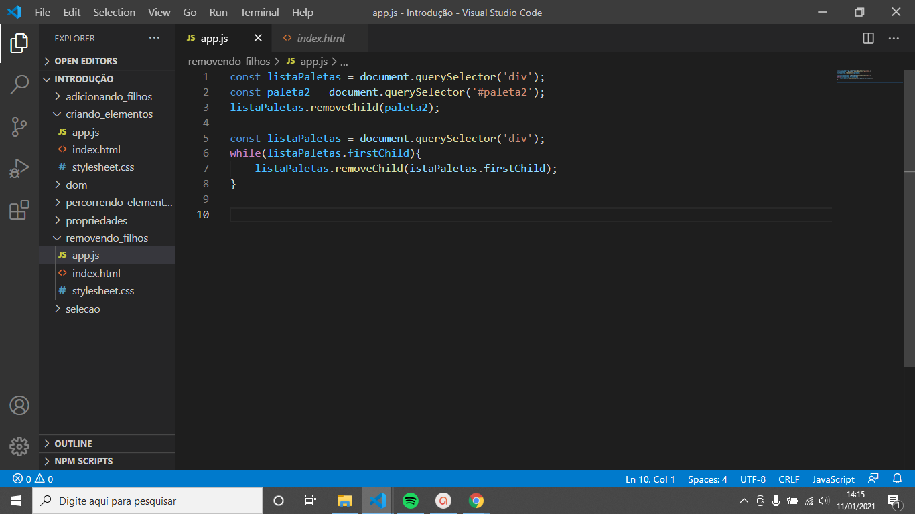
removeChild()
Remove o elemento filho de um elemento
elemento.removeChild(filho);

Slide 40
Remover todos os filhos

Slide 41
Removendo
elementos

Slide 42
Introdução
à eventos

Slide 43
O que é um evento?
Ação realizada em um determinado elemento da página web
1. A div é clicada;
2. A div dispara um evento;
3. Algum código está escutando o evento disparado;
4. A caixa de diálogo é mostrada.

Slide 44
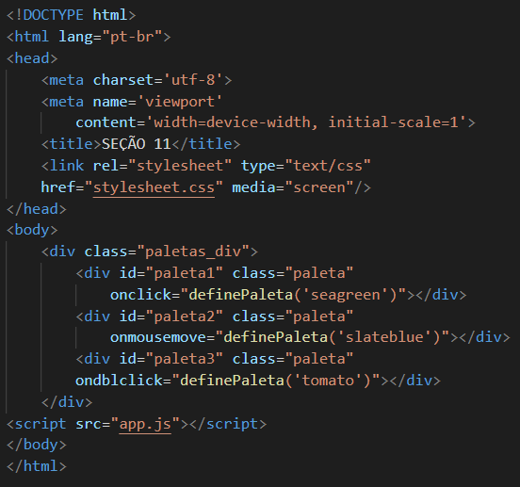
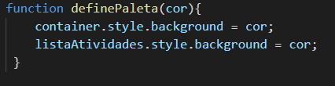
Exemplo

Slide 45
Tipos de interações
Quando um usuário clica no mouse;
Quando o mouse se move sobre um elemento;
Quando uma página da web é carregada;
Quando um usuário pressiona uma tecla;
Quando um formulário é enviado.

Slide 46
Eventos

Slide 47
Tipos de interações
Click
Load
DblClick
Scroll
Mousemove
Keydown
Mouseover
Keyup

Slide 48
Exemplo
onclick
onmousemove
ondblclick

Slide 49
Eventos
de teclado

Slide 50
Eventos de teclado
Keydown:
dispara quando você pressiona uma tecla no teclado e dispara repetidamente enquanto você mantém a tecla pressionada.
Keyup:
dispara quando você solta uma tecla do teclado.
Keypress:
dispara quando você pressiona um teclado de caracteres como a, b ou c, não a tecla de seta para a esquerda.

Slide 51
Atributo do manipulador no HTML
Desvantagens
Código do manipulador de eventos é misturado ao HTML;
O elemento pode ser carregado antes do código javascript.

Slide 52
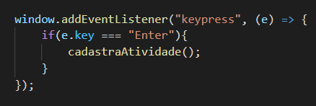
addEventListener()
Anexa um manipulador de eventos ao elemento especificado
elemento.addEventListener(‘tipoEvento’, funcao);
Vantagem
O JavaScript é separado da marcação HTML

Slide 53
Keydown
Keyup
Keypress
addEventListener()
Eventos
de teclado

Slide 54
DOM

Slide 55
Overview
Fase 1
Fase 2
Fase 3
O que é o DOM?
Árvore DOM
Métodos de acesso
Manipulação do DOM
Criar, editar e remover elementos.
Manipulação do DOM
Eventos

Slide 56
DOM

